Slide 1

운영체제
C 프로그램 컴파일 및 실행
이름 | 신동욱
학번 | 20204101

Slide 2

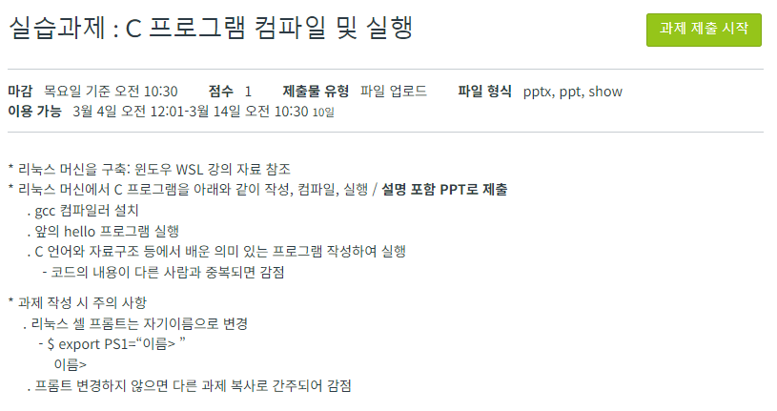
제시된 과제

Slide 3
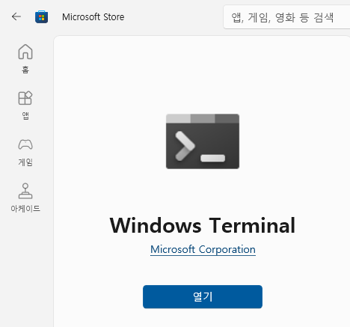
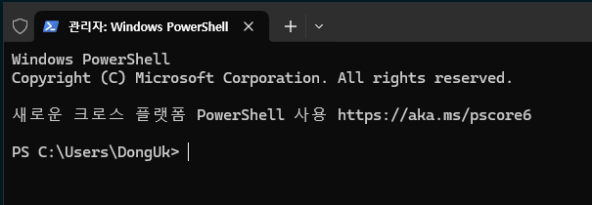
WSL 환경 구축
마이크로소프트 스토어에서 Windows Terminal 설치
윈도우 터미널을 관리자 권한으로 실행

Slide 4
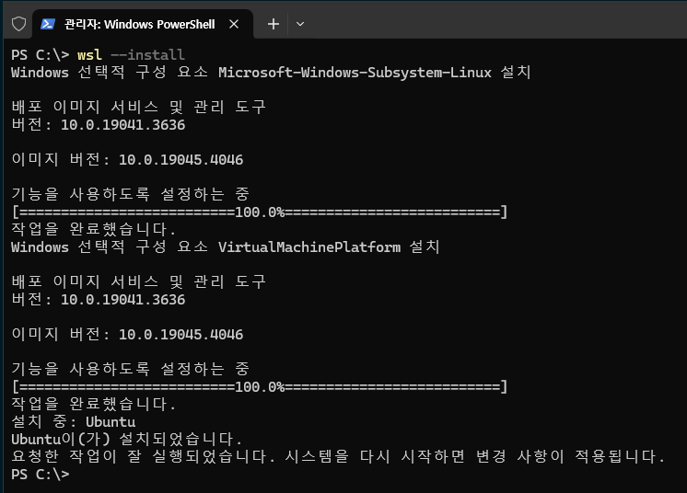
WSL 환경 구축
cd .. 으로 C:\ 경로로 이동 후
wsl --install 명령어로 wsl 설치

Slide 5
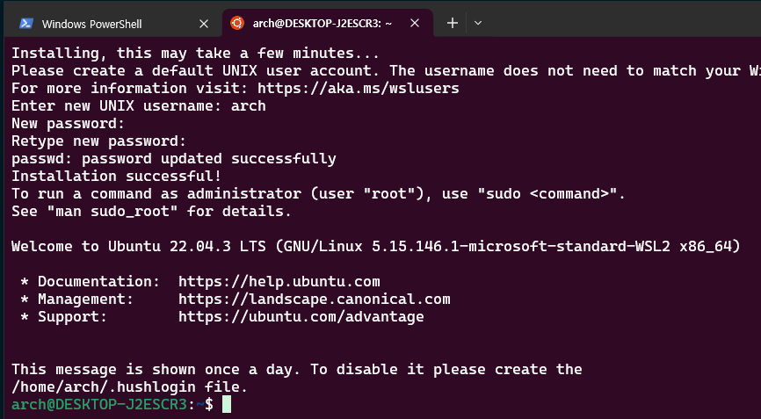
WSL 환경 구축
윈도우 터미널에서 Ubuntu 실행
arch 계정 생성
강의 자료와는 다르게 설치하자마자
계정을 생성하는 절차가 있었다
또한 생성한 계정이 로그인 되어 있는 것을 볼 수 있다.

Slide 6
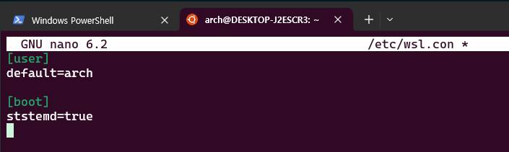

WSL 환경 구축
sudo su로 관리자 권한으로 변경 후
arch 사용자를 sudo 그룹에 추가
wsl.conf 파일에 arch 사용자를 디폴트
사용자로 지정
우분투를 재시작 하면 자동으로 사용자가 arch로 된 것을 볼 수 있다

Slide 7
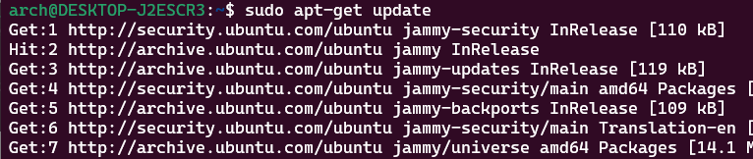
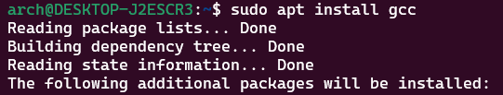
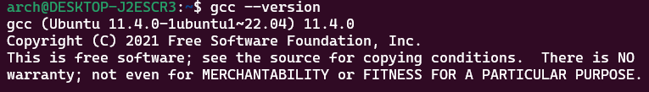
WSL 환경 구축
apt-get update 명령으로
시스템의 패키지 목록을 업데이트한다
gcc 컴파일러 설치.
gcc --version 명령으로 버전 확인

Slide 8

프롬트 이름 변경
export 명령어로 프롬트의 이름을 변경

Slide 9

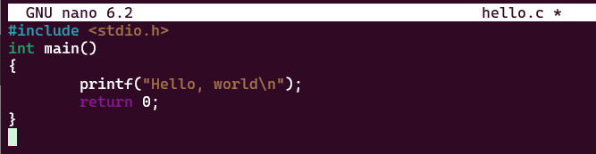
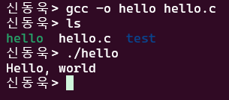
hello 컴파일 하기
nano 텍스트 편집기로 hello.c 파일을 생성 후 오픈한다
파일에 Hello, World 를 출력하는 프로그램을
작성한다
gcc 컴파일러를 실행한다
hello.c 파일을 컴파일 하여 hello 파일을 만든다
ls 명령어를 통해 경로 내 파일을 표시한다. hello 파일이 있는 것을 확인할 수 있다
./hello 명령어로 파일을 실행하면 Hello, World 가 출력된다

Slide 10

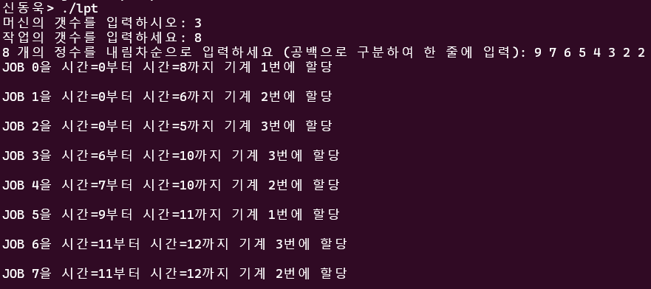
의미 있는 프로그램
의미 있는 프로그램으로 최소 히프를 활용한 lpt 프로그램을 작성.
작성한 lpt.c 를 컴파일 하여 lpt 파일을 생성한다
LPT란? Longest Processing time First
머신 스케쥴링 에서 가장 긴 작업을 우선적으로 기계에 할당하는 방법
LPT에 사용할 머신의 개수를 입력 받는다.
머신의 개수를 입력 받고 입력한 수 만큼 정수를 입력 받는다.
작업의 크기에 따라 적절한 기계에 할당하는 것을 볼 수 있다.

Slide 11
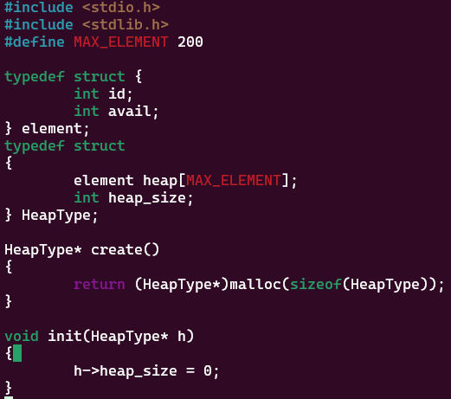
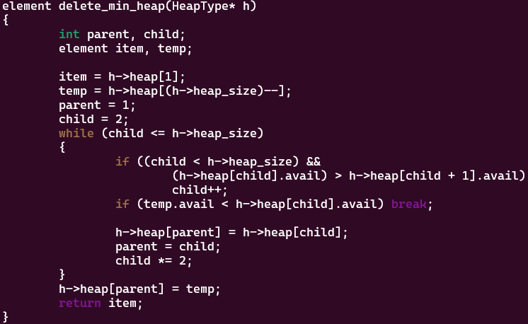
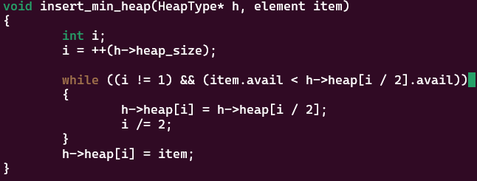
의미 있는 프로그램
최소 힙(heap) 자료구조를 이용한 LPT 알고리즘.
부모 노드가 자식 노드보다 작거나 같은 값을 갖는 완전 이진 트리 형태의 이진 트리

Slide 12
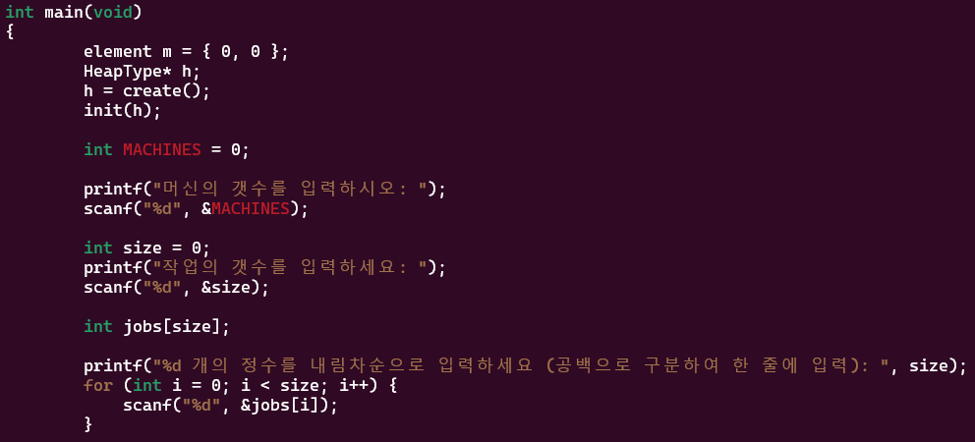
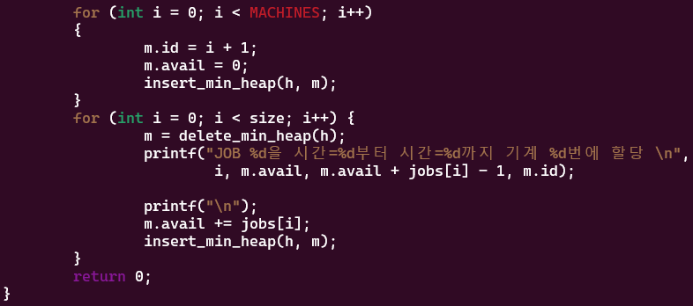
의미 있는 프로그램
사용자에게 머신의 개수, 작업의 개수, 작업들을
입력 받는다.

Slide 13
감사합니다.
이름 | 신동욱
학번 | 20204101

